Slide 1
BÖLGESEL METAMORFİZMASI İLE OLUŞAN KAYAÇLAR
Killi kayaçların bölgesel metamorfizması ile genel olarak metapelit adı altında da toplanabilen arduvaz, fillit, mikaşist, gnays gibi kayaçlar oluşur. Bu kayaçlar tipik olarak pirofillit, andaluzit, disten, sillimanit, kloritoyid, stavrolit, kordiyerit, granat (almandin), mika mineralleri (muskovit, biyotit, fenjit, margarit), Stilpnomelan, alkali feldispat gibi mineralleri içerirler.

Slide 2
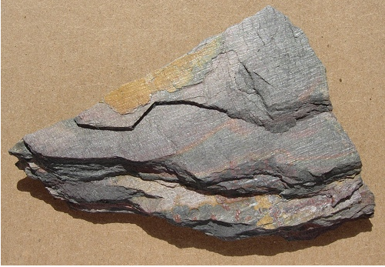
ARDUVAZ (SLEYT)
Arduvaz, diyajenez sonucu tıkızlaşmış ve yapraksı bir doku kazanmış killi kayaçlardan şeyl ile fillitler arasında bir konuma sahip, düşük dereceli metamorfizma ile oluşmuş kayaçlardır.
Çok küçük taneli serisit pullarının ve merceksi mineral tanellerinin birbirlerine paralel bir şekilde dizilmesi ile oluşan ve mikroskobik olarak da görülebilen, çok mükemmel gelişmiş bir şist dokusuna sahiptirler. Kayaçta sleyt klivaj dokusu nedeni ile kayacı herhangi bir yerinden birbirine paralel, ince ve düzgün, büyük levhalara ayırmak mümkündür. Bu durum arduvazlara özgü çok tipik bir dokusal özelliktir.
SLEYT KLIVAJI

Slide 3
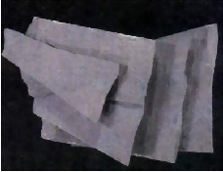
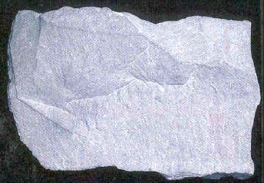
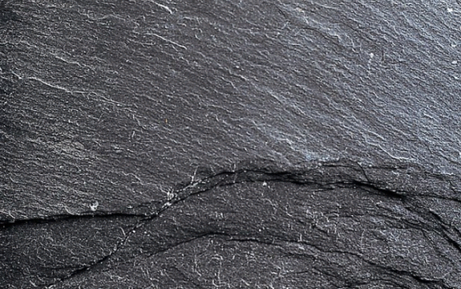
Genellikle arduvazlar içerdikleri demir nedeniyle kırmızımsı-kahverengimsi, pembe renkler, nisbeten bol bulunan karbon ve hidrokarbon nedeniyle grimsi, siyahımsı renklerde gösterirler. Siyah renk kayaçta dağınık durumda bulunan demirsülfür mineralleri nedeniyle de ortaya çıkabilir. Açık renkli arduvazlara nisbeten ender olarak rastlanılır. Bu durum demir ve organik materyal bakımından fakir killi kayaçların kolaylıkla rekristalize olması ve arduvaz yerine fillit veya şistlere dönüşmesi ile açıklanabilir.
SLEYT

Slide 4
Arduvaz bileşenlerinin çok az bir kısmı makroskobik olarak ayırt edilebilir. Çok ince mika pulları, silt tane boyutundaki kuvars tanecikleri ve özşekilli pirit kristallerinin varlığı belirlenebilir. Mikroskop altında kuvars, serisit, klorit pulları, değişik miktarlarda opak mineraller, küçük karbonat ve feldispat tanecikleri, çok ince karbon ve hidrokarbon lamellerinden oluştuğu gözlenir.
Arduvaz ve şeyli arazide ayırt etmek önemlidir. Şeyllerde bölünme tabakalanmaya paralel iken, arduvazlarda ise genellikle eğik durumdadır. El örneğinde arduvazın bölünme yüzeyine sivri uçlu bir çakı ile bastırıldığında parafine benzer şekilde bir akma dokusu gösterdiği, şeylin ise daha çok ufalanarak toz haline geldiği gözlenir.

Slide 5
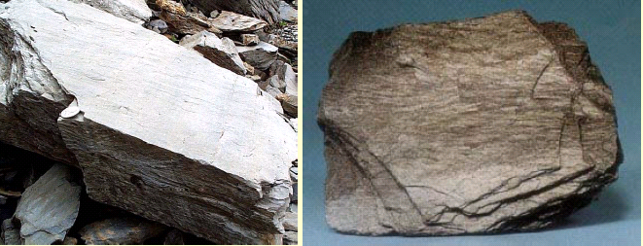
FİLLİT
Fillitler tane büyüklükleri arduvaz ve şistler arasında bir durum gösteren, belirgin bir yönlü doku ve foliasyona sahip kayaçlardır. Killi kayaçların düşük sıcaklık ve basınç altında bölgesel metamorfizması sonucu oluşurlar. Genellikle değişik tonlarda olabilen gri renge, içerdikleri mika mineralleri nedeniyle de ipeksi bir görünüme sahiptirler.

Slide 6
Fillitlerin bileşenleri makroskobik olarak kısmen tanınabilir. Mikroskop altında arduvazları oluşturan bileşenlerin tane boyları biraz daha büyük olarak fillitlerde de bulunduğu gözlenir. Kayaçta kil mineralleri bulunmaz. Eğer gözlenirse bunların metamorfizma sonrası (post metamorfik) veya hidrotermal bozunma sonucu oluştukları belirtilir.
Kayacın önemli bir bileşeni kuvarstır. %30 üzerinde kuvars içeren fillitlere kuvars-fillit denir.
Fillitlerde klorit de bulunabilir. Klorit genellikle bazik bileşimdeki lavların dayk veya sillerin, piroklastik kayaçların metamorfizması İle oluşan yeşiltaşların (greenstone) olağan bir bileşendir.

Slide 7
Bu tür kayaçlarda silt tane boyuna sahip, albit, epidot ,kuvars, manyetit, karbonat gibi minerallerinde bulunduğu gözlenir. %50 üzerinde klorit içeren fillitler klorit-fillit şeklinde adlandırılır.
Albit ve K.feldispat, fillitlerde az miktarlarda ve genellikle %10 altında bulunurlar. Fillitlerin çoğunun feldispat içermediği de gözlenir. Eğer feldispat miktarı %10-20 arasında bulunursa, feldispat türüne göre kayacı albit-fillit, mikroklin fillit şeklinde adlandırma yapılır.
Fillitlerde bazen az miktarlarda kahverengi biyotit mineralinin varlığı da belirlenebilir. Biyotit miktarının artması ile fillitler mika şistlere geçiş gösterirler.

Slide 8
Bazı fillitler bol miktarda grafit içerirler. Grafit-fillit şeklinde adlandırılan bu kayaçlar karbon bakımından zengin siyah renkli şeyllerin bölgesel metamorfizması sonucu oluşmuşlardır.
Fillitler küçük porfiroblastlar halinde kloritoyid de içerebilirler. Ancak bunlar Al ve Fe bakımından zengin, K bakımından fakir killi kayaçlardan itibaren türeyen fillitler de bulunabilirler. Bu nedenle bu kayaçlarda kloritoyid ile birlikte serisit, kuvars, klorit ve demiroksit minerallerine de rastlanılır.

Slide 9
Granat mineralleri fillitlerde pek olağan değildir. Ancak bulundukları takdirde birkaç mm büyüklüğünde ve özşekilli porfiroblastlar halinde görülürler. Genellikle koyu kırmızımsı-siyahımsı renklere sahip bu granatlar spersartin bileşimindedir.
Fillitlerde tali mineral olarak, çoğunlukla makroskobik tanınabilecek büyüklükte de olabilen turmalin minerallerine rastlanabilir. Bunlar, ince uzun prizmatik siyah renkli mineral halinde ve foliasyon yüzeyine paralel bir şekilde dizilmiş olarak bulunurlar.
Kayacın adlamasında, kayacın tam olarak tanımlanması için kayaçta tali olarak bulunan bileşenlerin adlarının da kayaç adının önüne eklenmesi gerekir.

